Slide 1
7144 Sayılı Torba Kanunla Getirilen Yeniden Değerleme Uygulaması Ve Muhasebeleştirilmesi
Burhan ERAY
Mali Müşavir & Bağımsız Denetçi

Slide 2
7144 Sayılı Bazı Kanunlarda Değişiklik Yapılması Hakkında Kanun
Türkiye Büyük Millet Meclisi tarafından 16.05.2018 tarihinde kabul edilen 7144 Sayılı Bazı Kanunlarda Değişiklik Yapılması Hakkında Kanun’la Taşınmazların Yeniden Değerlemesine ilişkin uygulama getirilmektedir.
Kanunun 5. maddesiyle, bilanço esasına göre defter tutan tam mükellef gelir veya kurumlar vergisi mükelleflerinin aktiflerinde yer alan taşınmazlarının değerlerinin Yİ-ÜFE değerindeki artış oranı dikkate alınarak yeniden belirlenebilmesine imkan sağlanmaktadır.

Slide 3
7144 Sayılı Bazı Kanunlarda Değişiklik Yapılması Hakkında Kanun
Taşınmazların Yeniden Değerlemesine ilişkin uygulamanın sağladığı avantajları;
a- Taşınmazların gerçek değerleriyle değerlenmesi,
b- Mali tabloların gerçek değerleri ile gösterilmesi,
c- Öz sermayenin korunması sağlanacaktır.

Slide 4
7144 Sayılı Bazı Kanunlarda Değişiklik Yapılması Hakkında Kanun
Kimler Yararlanabilir?
Bu Kanunun 5 inci maddesiyle, bilanço esasına göre defter tutan tam mükellef gelir veya kurumlar vergisi mükelleflerinin aktiflerinde yer alan taşınmazlarının değerlerinin Yİ-ÜFE değerindeki artış oranı dikkate alınarak yeniden belirlenebilmesine imkan sağlanmaktadır.
Uygulama sadece taşınmazların yeniden değerlenmesine imkan sağlamaktadır.
Bilindiği üzere, “Taşınmazlar” Türk Medeni Kanunu’nda aşağıdaki şekilde belirlenmiştir:
Arazi,
Tapu kütüğünde ayrı sayfaya kaydedilen bağımsız ve sürekli haklar,
Kat mülkiyeti kütüğüne kayıtlı bağımsız bölümler

Slide 5
7144 Sayılı Bazı Kanunlarda Değişiklik Yapılması Hakkında Kanun
Uygulama kapsamı dışında tutulanlar
Finans ve bankacılık sektöründe faaliyet gösterenler, sigorta ve reasürans şirketleri, emeklilik şirketleri ve emeklilik yatırım fonları, münhasıran sürekli olarak işlenmiş altın, gümüş alım-satımı ve imali ile iştigal eden mükellefler ile Vergi Usul Kanunu’nun 215 inci maddesi uyarınca kendilerine kayıtlarını Türk para birimi dışında başka bir para birimiyle tutmalarına izin verilenler müesseseden faydalanamayacaktır.

Slide 6
7144 Sayılı Bazı Kanunlarda Değişiklik Yapılması Hakkında Kanun
Yeniden değerleme işleminin yapılabileceği tarih
Değerleme işlemlerinin, 30/9/2018 tarihine kadar yapılması öngörülmektedir.

Slide 7
7144 Sayılı Bazı Kanunlarda Değişiklik Yapılması Hakkında Kanun
Yeniden değerleme işleminin Uygulaması
a) Yeniden değerlemede, taşınmazların ve bunlara ait amortismanların, bu Kanunda yer alan değerleme hükümlerine göre tespit edilen ve bu maddenin yürürlüğe girdiği tarih itibarıyla yasal defter kayıtlarında yer alan değerleri dikkate alınır. Amortismana tabi taşınmazlar için amortismanın herhangi bir yılda yapılmamış olması durumunda yeniden değerlemeye esas alınacak tutar bu amortismanlar tam olarak ayrılmış varsayılarak belirlenmektedir.
b) Taşınmazların (a) bendine göre tespit edilen değerleri ve bunlara ilişkin amortismanların yeniden değerleme oranı ile çarpılması suretiyle yeniden değerleme sonrası değerleri bulunmaktadır.

Slide 8
7144 Sayılı Bazı Kanunlarda Değişiklik Yapılması Hakkında Kanun
Yeniden değerleme sonrası oluşan fark tutarının özel bir fon hesabına alınması ve vergi kesintisi
Yeniden değerleme sonucunda doğacak değer artışı bilançonun pasifinde özel bir fon hesabında gösterilmektedir.
Taşınmazların yeniden değerleme sonrası ve yeniden değerleme öncesi net bilanço aktif değerleri arasındaki fark tutarının pasifte özel bir fon hesabına alınması ve bu tutar üzerinden %5 oranında hesaplanan vergi, yeniden değerleme işleminin yapıldığı tarihi izleyen ayın 25 inci günü akşamına kadar bir beyanname ile gelir veya kurumlar vergisi yönünden bağlı olunan vergi dairesine beyan edilir ve aynı süre içerisinde ödenecektir.
Bu kapsamda ödenen vergi; gelir ve kurumlar vergisinden mahsup edilmeyecek, gelir ve kurumlar vergisi matrahının tespitinde gider olarak kabul edilmeyecektir.

Slide 9
7144 Sayılı Bazı Kanunlarda Değişiklik Yapılması Hakkında Kanun
Fon hesabında gösterilen değer artışı tutarının başka bir hesaba nakledilmesi
Pasifte özel bir fon hesabında gösterilen değer artışı tutarının, sermayeye ilave edilme dışında herhangi bir şekilde başka bir hesaba nakledilen veya işletmeden çekilen kısmı, bu işlemin yapıldığı dönem kazancı ile ilişkilendirilmeksizin bu dönemde gelir veya kurumlar vergisine tabi tutulacaktır.

Slide 10
7144 Sayılı Bazı Kanunlarda Değişiklik Yapılması Hakkında Kanun
Yeniden değerlemeye tabi tutulan taşınmazların elden çıkarılması
Yeniden değerlemeye tabi tutulan taşınmazların elden çıkarılması halinde, pasifte özel bir fon hesabında gösterilen değer artışları, kazancın tespitinde dikkate alınmayacaktır.

Slide 11
7144 Sayılı Bazı Kanunlarda Değişiklik Yapılması Hakkında Kanun
Amortisman uygulaması
Taşınmazlarını yeniden değerlemeye tabi tutan mükellefler bu kıymetlerini, yapılan yeniden değerleme sonrasında bulunan değerleri üzerinden amortismana tabi tutmaya devam edeceklerdir.

Slide 12
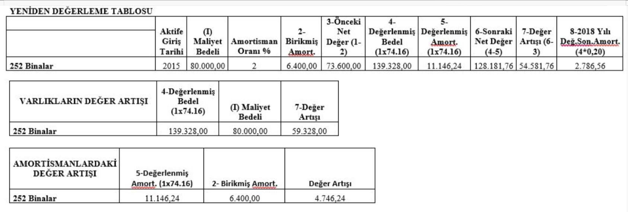

Slide 13
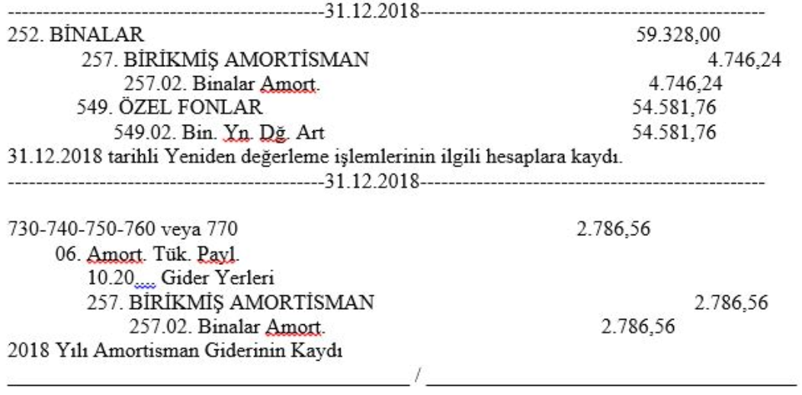

Slide 14
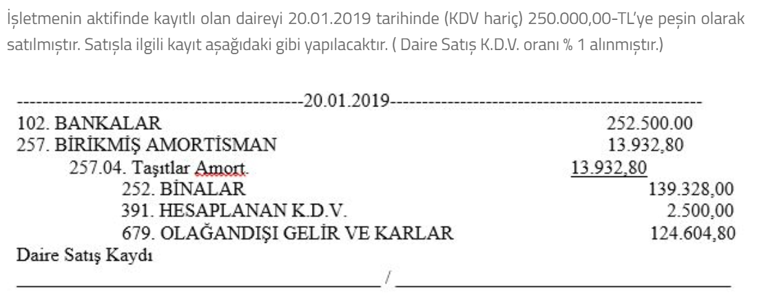

Slide 15
Burhan ERAY
Mali Müşavir & Bağımsız Denetçi
www.burhaneray.com

